Slide 1
MÁY PHÁT SÓNG NGẮN VRS-642
Tính năng kỹ chiến thuật
Khai thác sử dụng
Bảo quản bảo dưỡng

Slide 2
Giới thiệu chung
Máy phát vô tuyến điện sóng ngắn VRS642 được sử dụng ở các trạm phát cấp chiến dịch, chiến lược quân khu, quân đoàn, quân binh chủng.
Trong máy sử dụng bộ dao động nội bằng thạch anh bù nhiệt nên có độ chính xác tần số cao ít bị ảnh hưởng trong các điều kiện môi trường sử dụng, bộ khóa pha bằng số trực tiếp (DDS) khả năng thiết lập tần số nhanh và chính xác.

Slide 3
Giới thiệu chung
Máy VRS642 có khả năng như: Nhớ tần số công tác, hiển thị và quét kênh nhớ; Tự động điều hưởng ăng ten với thời gian điều hưởng nhanh và có độ chính xác cao.
Máy có khả năng giao tiếp với máy tính để nhận bản tin hoặc phát bản tin hay cài đặt thời gian phát bản tin, tốc độ phát bản tin ở chế độ phát báo (mouse).

Slide 4
Giới thiệu chung
Đặc biệt với thiết kế mới ở phần mạch khuếch đại công suất nên máy có khả năng làm việc bền bỉ liên tục cả ngày lẫn đêm (suốt 24 giờ) mà không hề suy giảm các chỉ tiêu kỹ thuật và xảy ra hiện tượng hư hỏng máy.
Vỏ của máy thu phát được gia công bằng nhôm hợp kim bảo đảm độ kín để nâng cao khả năng chống ẩm và chịu được rung xóc. VRS642 có kích thước nhỏ gọn, trọng lượng nhẹ sử dụng thuận tiện khi cơ động.

Slide 5
Chỉ tiêu kỹ thuật
Dải tần công tác: 3MHz ÷ 15,9999MHz, giãn cách tần số 100Hz
Chế độ công tác: LSB, USB, CW, AUT và B
Khả năng làm việc liên tục: 24h
Độ chính xác tần số: ± 2.10⁻⁶
Số kênh nhớ: 68 kênh

Slide 6
Chỉ tiêu kỹ thuật
Công suất phát:
+ Công suất thấp: 50W ±1dB
+ Công suất cao : 150W ± 1dB
Nén sóng mang: ≤ - 40dB
Nén một biên tần: ≤ - 40dB
Mức âm tần vào micrô: 15mV/150Ω
Méo phát tương hỗ: ≤ -22 dB
Thời gian điều hưởng: < 3 giây
Nguồn cung cấp: 14,4VDC (cực âm tiếp đất)

Slide 7
Chỉ tiêu kỹ thuật
Dòng tiêu thụ:
+ Khi phát công suất thấp: ≤ 17A
+ Khi phát công suất cao: ≤ 30A
Kích thước: dài x rộng x cao = 340mm x 380mm x 370mm
Trọng lượng: < 30 kg
Nhiệt độ làm việc: -10⁰C ÷ + 50⁰C
Độ ẩm: < 98%

Slide 8
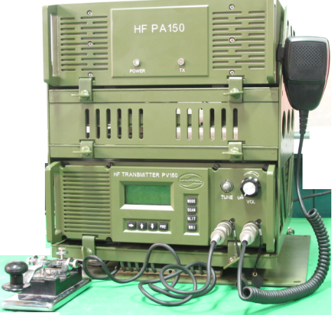
2
7
1
6
5
4
3

Slide 9
Bố trí mặt máy
(1) Chiết áp VOL: Tắt mở máy và chỉnh âm lượng cho loa
(2) Phím TUNE: Điều chỉnh phối hợp trở kháng máy với ăng ten
(3) Đầu cắm âm tần AUDIO: Nối với ống nói (Mic) ở chế độ SSB (USB hoặc LSB)
(4) Đầu cắm âm tần CW: Nối ma níp ở chế độ CW hoặc giao tiếp với máy tính để phát báo tự động ở chế độ AUT hay nạp bản tin ở chế độ B
(5) Phím mũi tên: Thay đổi các các giá trị, hoặc tăng hay giảm giá trị cụ thể
(6) Màn hình hiển thị
Phím MODE, PRE, SCAN, BLIT, WRI

Slide 10
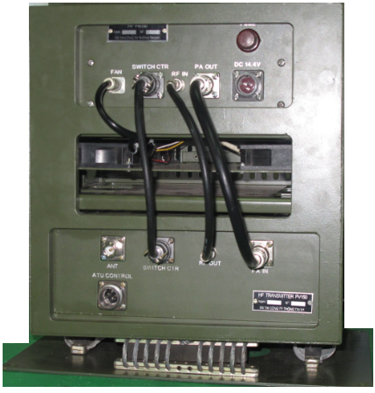

Slide 11
Các đầu cắm phần máy (bên dưới)
ANT: Dùng để nối tín hiệu công suất từ đầu ra bộ lọc của máy phát tới bộ tự động điều hưởng ăng ten (AT-642)
ATU CONTROL: Dùng để nối cáp điều khiển giữa máy phát VRS642 với khối tự động điều hưởng ăng ten (ATU) (giắc 4 chân)
SWITCH CTR: Dùng để nối nguồn và tín hiệu điều khiển giữa máy (SWITCH CTR) và khối công suất (SWITCH CTR)
RF OUT: Dùng để đưa tín hiệu cao tần ở đầu ra IF/RF đến đầu vào RF IN
PA IN: Dùng để nhận tín hiệu công suất từ đầu PA OUT đưa tới.

Slide 12
Các đầu cắm phần công suất (bên trên)
FAN: Dùng để cấp nguồn cho hệ thống 6 quạt làm mát máy
SWITCH CTR: Dùng để nối nguồn và tín hiệu điều khiển giữa máy (SWITCH CTR)
và khối công suất (SWITCH CTR)
RF IN: Nhận tín hiệu công suất từ RF OUT đưa tới
PA OUT: Để đưa tín hiệu công suất 150W từ khối công suất sang đầu PA IN để đưa vào bộ lọc.
FUSE: Cầu chì bảo vệ
DC 14,4V: Dùng nối với nguồn cung cấp 14,4V để cấp điện cho máy (giắc 3 chân)

Slide 13
2
5
1
CH 22 5.0000M OK
MODE: CW LOCK H
……….. Blank ………..
26 / 6 / 11 11 : 30
3
4
6
7
8
(1). Kênh công tác
(2). Tần số công tác
(3). Trạng thái điều hưởng (OK - tốt; FL - Chưa điều hưởng hoặc điều hưởng lỗi)
(4). Dạng công tác (USB-LSB-CW-AUT-B)
(5). Báo cảnh khóa hay không khóa bộ tổ hợp tần số (PLL). Ở trạng thái Look đang khóa, máy hoạt động bình thường. Ở trạng thái UNLK mở khóa có sai số trong bộ tổng hợp tần số trong máy.
(6). Chế độ công suất (H, L)
(7). Trạng thái của máy (khi phát hiển thị Tx và vạch báo mức công suất; bình thường ở Blank)
(8). Hiển thị: ngày - tháng - năm……..giờ - phút

Slide 14
Bảo quản, bảo dưỡng
Bảo quản
- Máy khi không sử dụng trong thời gian dài cần được bảo quản trong kho.
- Môi trường bảo quản phải khô ráo, thoáng mát.
Bảo dưỡng
- Việc bảo dưỡng được thực hiện vào cuối tuần do nhân viên kỹ thuật sơ cấp thực hiện. Thời gian từ 20 phút đến 30 phút vào ngày cuối tuần

Slide 15
Vệ sinh bên ngoài máy
Trước khi tiến hành vệ sinh phảỉ tắt nguồn cho thiết bị. Dùng khăn mềm lau sạch sẽ các bề mặt của máy, có thể dùng vòi phun khí nén thổi sạch bụi ở các vị trí như trụ ăng ten, các ổ cắm Mic, các ổ cắm nguồn, v.v..

Slide 16
Kiểm tra tiếp xúc của các dây đấu nối
Kiểm tra tiếp xúc toàn bộ các dây đấu nối của máy
Kiểm tra tiếp xúc các dây cắm nguồn

Slide 17
Kiểm tra khả năng làm việc của máy
Đấu nối máy theo hướng dẫn đấu nối máy khi sử dụng ăng ten hai cực
Bật công tắc cấp nguồn cho máy
Triển khai máy phát cách máy thu 100m, đặt chế độ công tác, tần số giống nhau ở máy phát và máy thu.
Cho máy phát tiến hành phát và kiểm tra tín hiệu thu được ở máy thu.

Slide 18
Những điều cần chú ý khi bảo quản và bảo dưỡng
Chấp hành đầy đủ, tỉ mỉ, chính xác kế hoạch bảo dưỡng, đảm bảo thiết bị sạch sẽ.
Ghi chép đầy đủ, tỉ mỉ, chính xác kết quả bảo dưỡng vào sổ lý lịch thiết bị.
Nếu máy làm việc không bình thường, không được tự ý tháo ra đề sửa chữa mà phải báo cáo ngay với cấp trên có thẩm quyền để giải quyết.

